Slide 1
Работа с матрицами в прикладной компьютерной программе Maxima
Презентацию подготовила студентка первого курса 3пг направления подготовки ИВТ Логинова Софья.

Slide 2
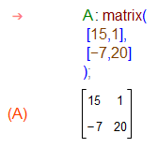
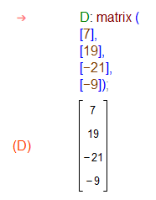
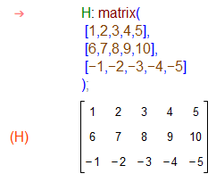
Начало работы:
Ввод матриц осуществляется при помощи функции matrix:
matrix([a11,a12,...,a1n], [a21,a22,...,a2n],..., [am1,am2,...,amn])

Slide 3
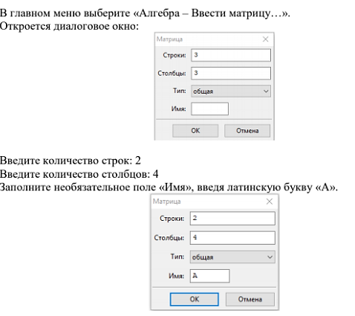
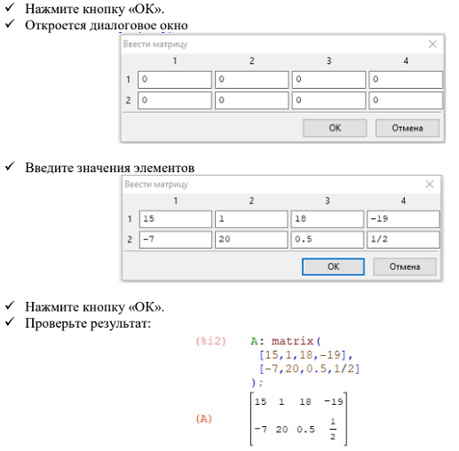
Ввод матрицы, используя команду «Ввода матрицы» главного меню «Алгебра».

Slide 4
Действия с матрицами:
Команда | Описание
A+B | Сложение матриц
A-B | Разность матриц
A*B | Поэлементное умножение матриц
A.B | Произведение матриц
3*A | Умножение матрицы на число

Slide 5
Действия с матрицами:
Команда | Описание
A/B | Поэлементное частное
exp(A); exp(A),numer | Получение и вычисление матрицы, в которой число e возводят в соответствующую степень
sqrt(A); sqrt(A),numer | Получение и вычисление матрицы, элементами которой являются квадратные корни из элементов матрицы « x »
A^2 | Каждый элемент матрицы « х » возведён в квадрат
A^^2 | Матрица умножена на саму себя.

Slide 6
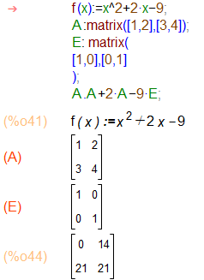
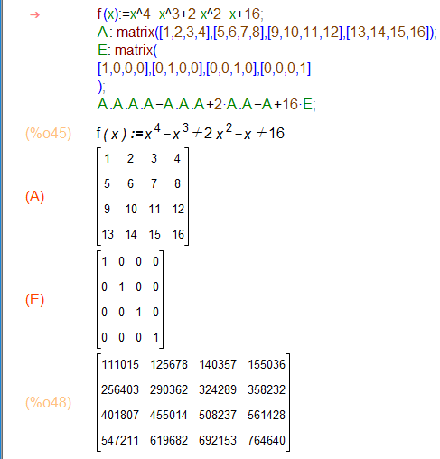
Вычисление матричного многочлена:

Slide 7
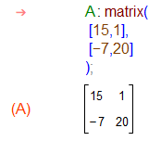
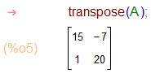
Транспонирование матриц:
Осуществляется при помощи ввода команды transpone:

Slide 8
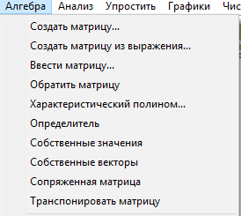
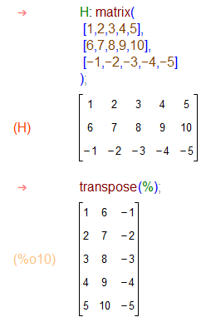
Выполнить команду главного меню: «Алгебра – Транспонировать матрицу».

Slide 9
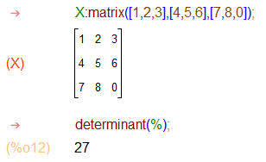
Нахождение определителя:
Ввод команды determinant

Slide 10
Нахождение определителя:
При помощи команды главного меню: «Алгебра – Определитель».

Slide 11
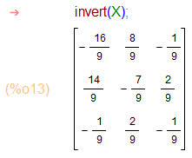
Нахождение обратной матрицы:
Ввод команды invert.

Slide 12
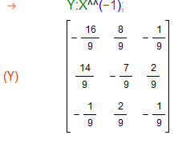
Нахождение обратной матрицы:
Возведение матрицы в степень (–1).

Slide 13
Нахождение обратной матрицы:
При помощи команды главного меню: «Алгебра – Обратить матрицу».

Slide 14
Решение матричных уравнений:
Если дано матричное уравнение АХ = В, то его решение: Х = А^{–1*}В
Если дано матричное уравнение ХА = В, то его решение: Х = В*А^{–1}
Если дано матричное уравнение АХС = В, то его решение: Х = А^{–1}*В *С^{–1}

Slide 15
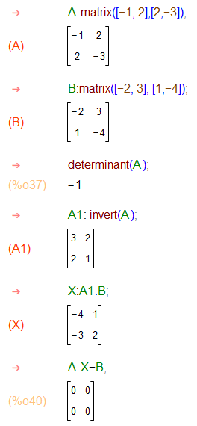
Решение матричных уравнений:
Ввести матрицы;
Определить, существует ли матрица, обратная матрице A;
Найти матрицу обратную матрице A;
Найти искомую матрицу X;
Выполнить проверку.

Slide 16
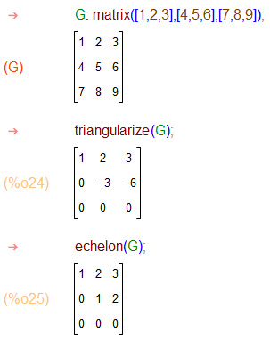
Приведение матрицы к ступенчатому виду:
При помощи функции triangularize. Функция не нормирует элементы главной диагонали.
При помощи функции echelon. Функция дополнительно нормирует элементы главной диагонали, то есть все элементы главной диагонали будут равны « 1 ».

Slide 17

Нахождение ранга матрицы:
Ранг матрицы – это количество ненулевых строк в матрице, приведённой к ступенчатому виду.
Для вычисления ранга матрицы используют команду rank.

Slide 18
Удаление строк/столбцов из матрицы:
Чтобы из исходной матрицы получить новую матрицу, удалив из неё одну/несколько строк и/или один/несколько столбцов, надо ввести команду submatrix (х,М,у);
где:
x – это номер удаляемой строки (или через запятую номера удаляемых строк)
М – это имя матрицы, из которой удаляются элементы
y – это номер удаляемого столбца (или через запятую номера удаляемых столбцов)

Slide 19
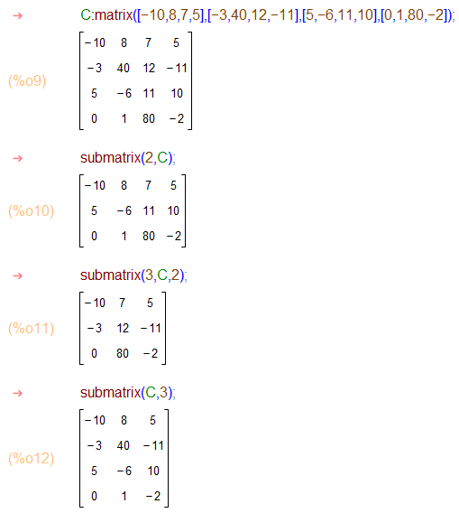
Удаление строк/столбцов из матрицы:

Slide 20
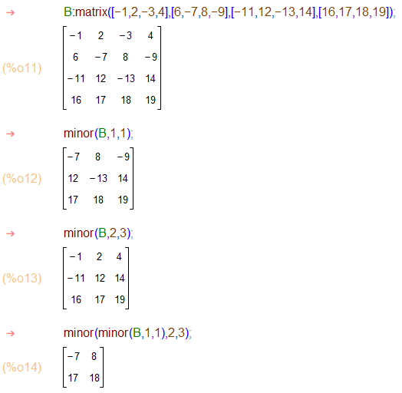
Получение минора матрицы:
Минор матрицы (минор второго типа) вычисляется при помощи функции minor(M,i,j), где М –матрица, i,j – индексы элемента, для которого вычисляется минор.

Slide 21
ВАЖНОЕ НАПОМИНАНИЕ: НЕ ЗАБЫВАТЬ СОХРАНЯТЬ РАБОТУ КАЖДУЮ МИНУТУ!

